Slide 1
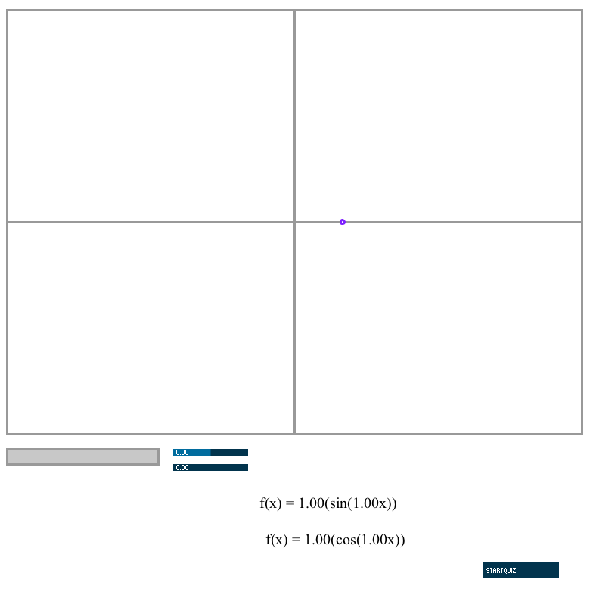
1
2
4
3
5
6

